Slide 1
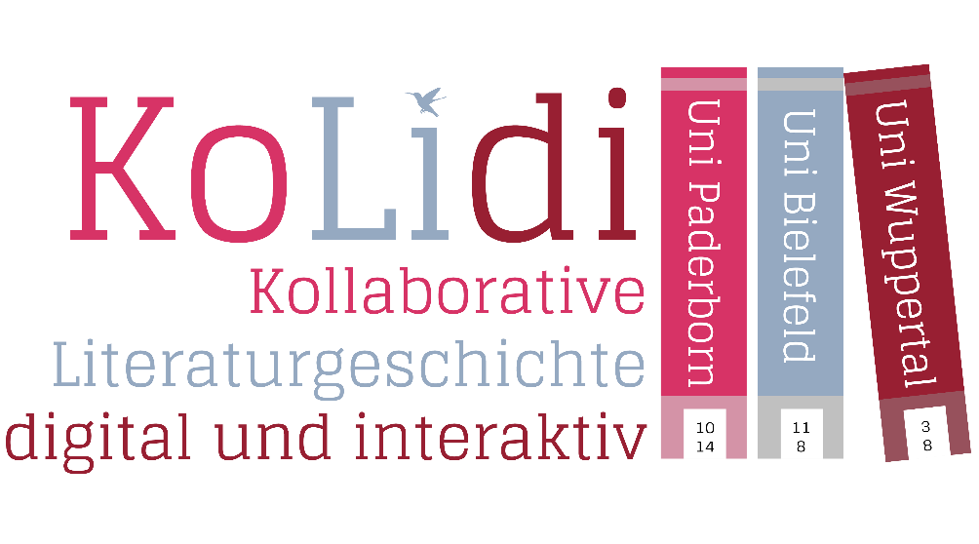
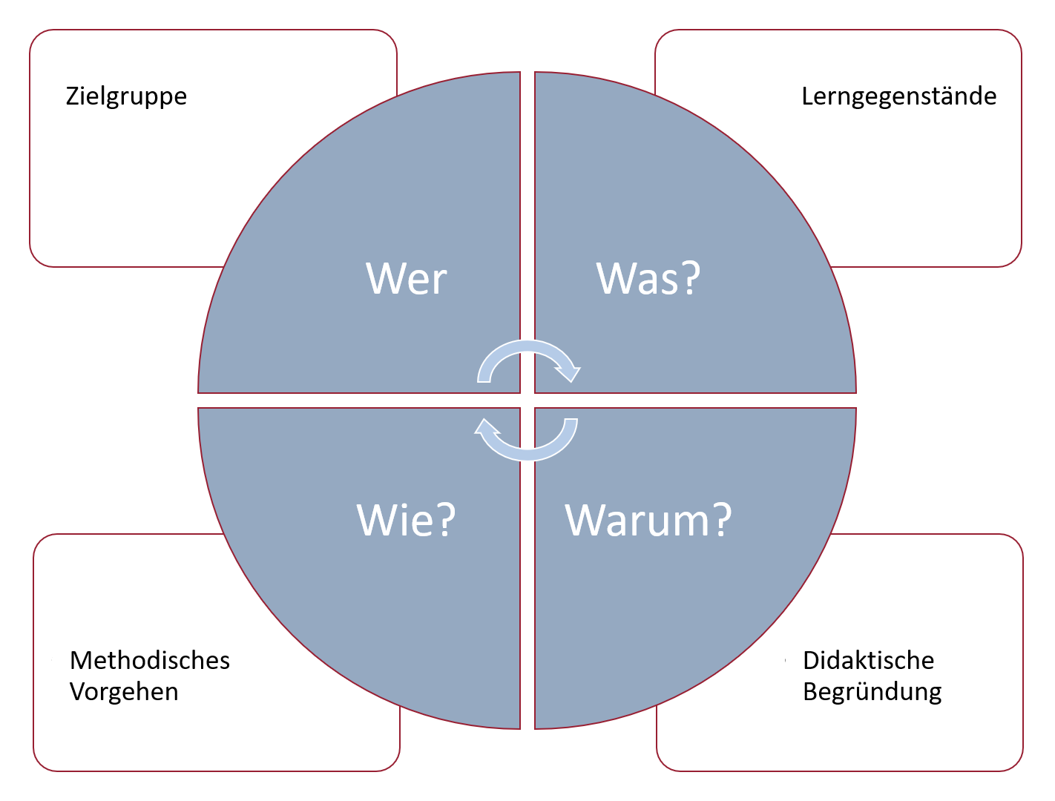
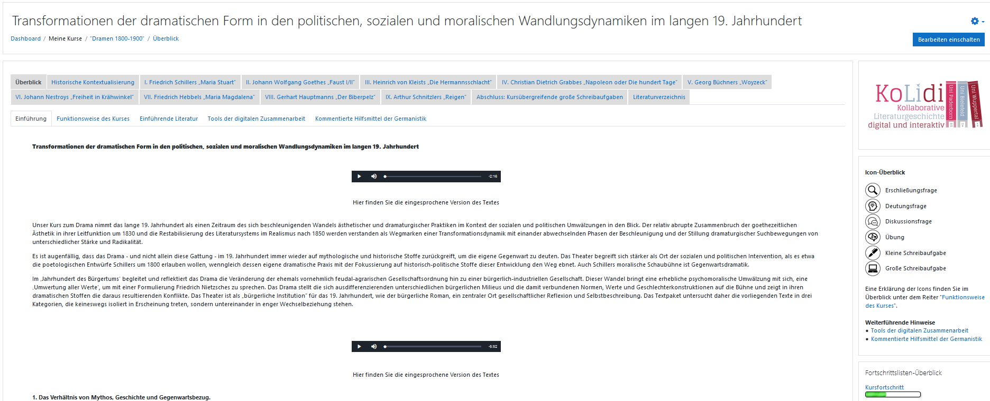
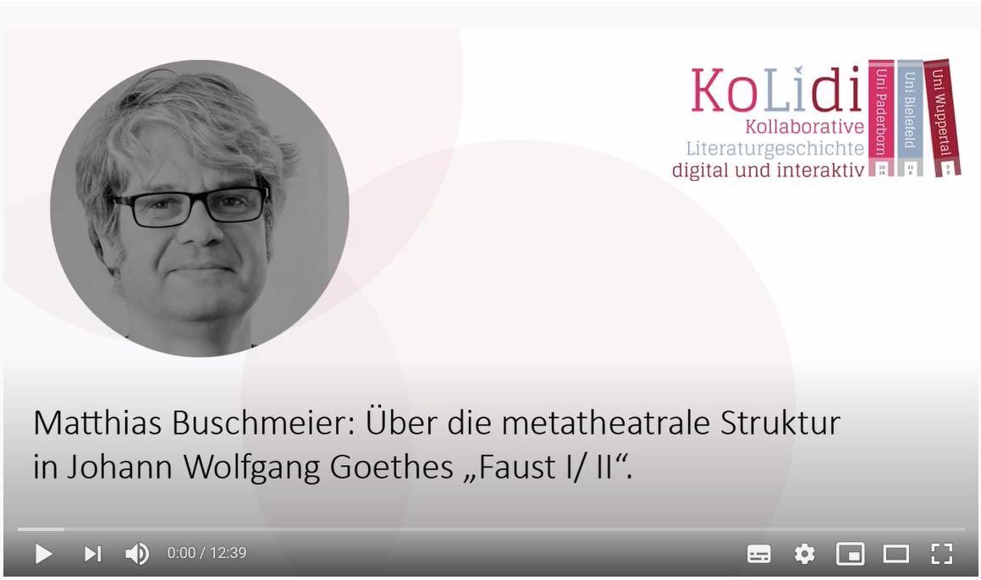
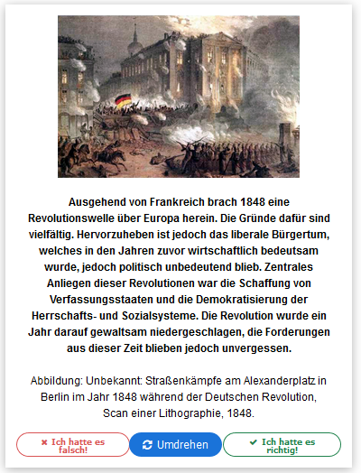
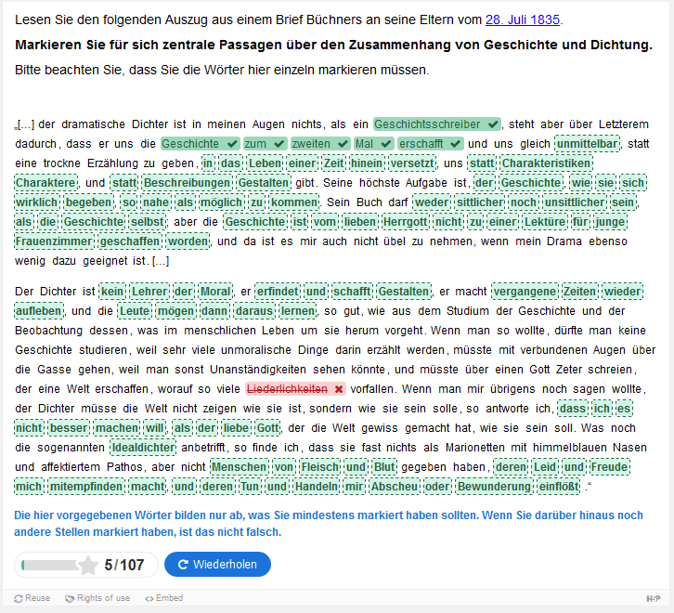
KoLidi – Kollaborative Literaturgeschichte digital und interaktiv Ein Projekt der Germanistik der Universität Bielefeld, der Universität Paderborn und der Bergischen Universität Wuppertal
Leitung: Dr. Matthias Buschmeier, Prof. Dr. Meinolf Schumacher (Universität Bielefeld); Prof. Dr. Margreth Egidi, Prof. Dr. Norbert Otto Eke (Universität Paderborn);
Prof. Dr. Wolfgang Lukas, apl. Prof. Dr. Anne-Rose Meyer (Bergische Universität Wuppertal)
Mitarbeitende: Jens W. Ciecior, Dr. Tanja A. Kunz (Universität Bielefeld); Karima Lanius (Universität Paderborn); Stephanie Wollmann (Bergische Universität Wuppertal)
Hintergrund, Motivation und Ziel des Projekts
Literaturgeschichtliche Module oder Veranstaltungen sind fester Bestandteil germanistischer Studiengänge an allen deutschsprachigen Universitäten, aber auch in germanistischen Studiengängen außerhalb Deutschlands. Sie werden in der Regel in der Studieneingangsphase angeboten, um den Studierenden Orientierungswissen für später folgende Profilmodule und -veranstaltungen zu vermitteln.
Das übergeordnete Lernziel unserer Kurse besteht darin, Studierende die Erfahrung literaturhistoriographischer Arbeit am literaturgeschichtlichen Material selbst nachvollziehen zu lassen. Indem Studierende mit diesem Problem durch eine überschaubare, aber fordernde Vorauswahl von Texten konfrontiert werden, erarbeiten sie sich systematisch ein Ordnungsschema der deutschsprachigen Literaturgeschichte. Diese Orientierung ist gerade für Studierende des Lehramtes von zentraler Bedeutung für den späteren Literaturunterricht.
Dabei sollen zentrale Kompetenzen literaturwissenschaftlichen Arbeitens erworben werden: Neben der Erschließung breitgefächerter Textkorpora wird die Interpretation von Texten in ihren Kontexten eingeübt. Dies geschieht durch die kollaborative Erarbeitung eines exemplarischen Orientierungswissens zur deutschsprachigen Literaturgeschichte. Dabei sollen Studierende erste Erfahrungen mit forschungsorientiertem Lernen und Tools der Digital Humanities zur Visualisierung literaturgeschichtlicher Prozesse machen.^{[1]}
Abb. 1: Didaktisches Konzept
Ergebnisse
Literaturgeschichtliche und mediale Konzeption
Muster-Lektürekurs
Literaturwiss. Operationalisierung im Projektverbund
Zentrale Frage: Wie lassen sich intensive (analoge) Einzellektüren und digitales kollaboratives Lernen produktiv verbinden?
Theoriekurs
800-1100 (1)
1600-1800 (2)
1800-1900 (2)
1100-1600 (2)
1900-2020 (3)
Die Kurse sind nicht nach Epochenbegriffen strukturiert. Stattdessen kommt ein temporales Orientierungssystem zur Anwendung (s. Abb. links).
Die Erarbeitung eines Muster-Lektürekurses diente der Entwicklung und Etablierung des Workflows und zur Erörterung verschiedener Textauswahlstrategien und Narrativbildungsoptionen.
Um eine Vielzahl an Methoden zu präsentieren, haben wir uns bei der Konzeption weiterer Kurse für die Variation verschiedener Strategien und Narrative entschieden.
Abb. 2: Orientierungssystem der Lektürekurse
Konzeption der Lektürekurse
Die Konzeption der Kurse orientiert sich am Prinzip des Constructive Alignment^{[2]}
Lernziele: Neben den o.g. Kompetenzen wird der thematische Zuschnitt der Texte erarbeitet.
Lernzielsicherung und Prüfungsformen: Microlerneinheiten^{[3]} werden durch sog. kleine Schreibaufgaben überprüft. Das Verständnis des Kurses wird über sog. große Schreibaufgaben geprüft. Am Ende steht eine mündliche Prüfung.
Lehr-Lern-Methoden: Neben Wissens-abfragen stechen Gruppenformate hervor.
1. Textauswahl & Thema
2. Lektüre-leitfragen
6. Über-arbeitung
5. Einsatz & Evaluation
4. Umsetzung & Finalisierung
3. Medien-konzept & Schreib-aufgaben
Abb. 5: Die Moodle-Kursstruktur des Lektürekurses
Medienvielfalt und Aufgabenstellungen
Abb. 3: Erarbeitung eines Lektürekurses
Abb. 6: Lektüreleitfrage auf einem H5P-Essay
Abb. 7: Podcast
Medien
Lektüre-Texte
Video-formate
Audio-formate
Interaktive Formate
Bilder
Kolla-boratives Schreiben
Lehr-Lern-Methoden
Als geisteswissenschaftliche Disziplin gibt es in der Germanistik nur begrenztes deklaratives Wissen. Daher besteht das primäre Lernziel darin, literatur-wissenschaftlich-analytisches Denkens zu vermitteln (problemorientiertes Wissen).
Dennoch ist deklaratives Wissen unabdingbar für eine Orientierung und disziplinspezifische Kommunikation.
Medien müssen somit zwei Funktionen erfüllen:
Deklaratives Wissen vermitteln und überprüfen
Studierende problemorientiertes Wissen im gemeinsamen Dialog ausbilden lassen^{[4]}
Deutungsfragen
Erschließungsfragen
Abb. 10: H5P Mark the Words Aufgabe
Abb. 4: Medienpektrum
Abb. 8: Course Presentation
Abb. 9: H5P Dialogue Cards - Karteikarten
Ausblick
Herausforderungen
Zum Wintersemester 2021/22 wird der Muster-Lektürekurs erstmalig in der universitären Lehre eingesetzt.
Vorgesehen ist eine konstante Durchführung von Evaluationen. Studierende bewerten darin das Erreichen der jeweiligen Lehr-Lern-Ziele, die Nutzbarkeit der Inhalte, die Qualität der sozialen Interaktion und die Rahmenbedingungen des absolvierten Lektürekurse.
Der Lektürekurs zu Erzähltexten 1100-1600 befindet sich in der Finalisierungsphase.
Lektürekurse zu Erzähltexten 1800-1900 sowie zu Dramen 1600-1800 sind in einer fortgeschrittenen Konzeptionsphase. Mit ihrer Umsetzung wird im Oktober 2021 begonnen.
Das Erstellen audio-(visuellen) Materials wurde aufgrund der pandemischen Situation erschwert (Kein Studiozugang und Gruppenbeschränkungen).
Rechtsanfragen zu audio-visuellem Material verzögern Erstellungsprozesse.
Erschwerter Zugang zu Primär- und Sekundärtexten aufgrund der Bibliotheksschließungen.
Notwendigkeit der selbstständigen Einarbeitung in Programme und Rechtsfragen.
Belege
[1]
[2]
[3]
[4]
Dehne, J./Lucke; U./Schiefner-Rohs, M.: Digitale Medien und forschungsorientiertes Lehren und Lernen – empirische Einblicke in Projekte und Lehrkonzepte, in: C. Igel (Hg.): Bildungsräume, Münster 2017, S. 71-83.
Biggs, J. B./Tang, C. So-kum: Teaching for quality learning at university. What the student does, 4. Auflage, Maidenhead 2011, S. 95-110.
Tripton, S.: Microlearning as a Framework, in: J. Brusino (Hg.): ATD's 2020 Trends in Learning Technology, Alexandria, VA 2020, S. 7-16.
Biggs, J. B./Tang, C. So-kum: Teaching for quality learning at university. What the student does, 4. Auflage, Maidenhead 2011, S. 81-94.
Jahrestagung der Digitalen Hochschule NRW. am 14. und 15. September 2021

